Slide 1

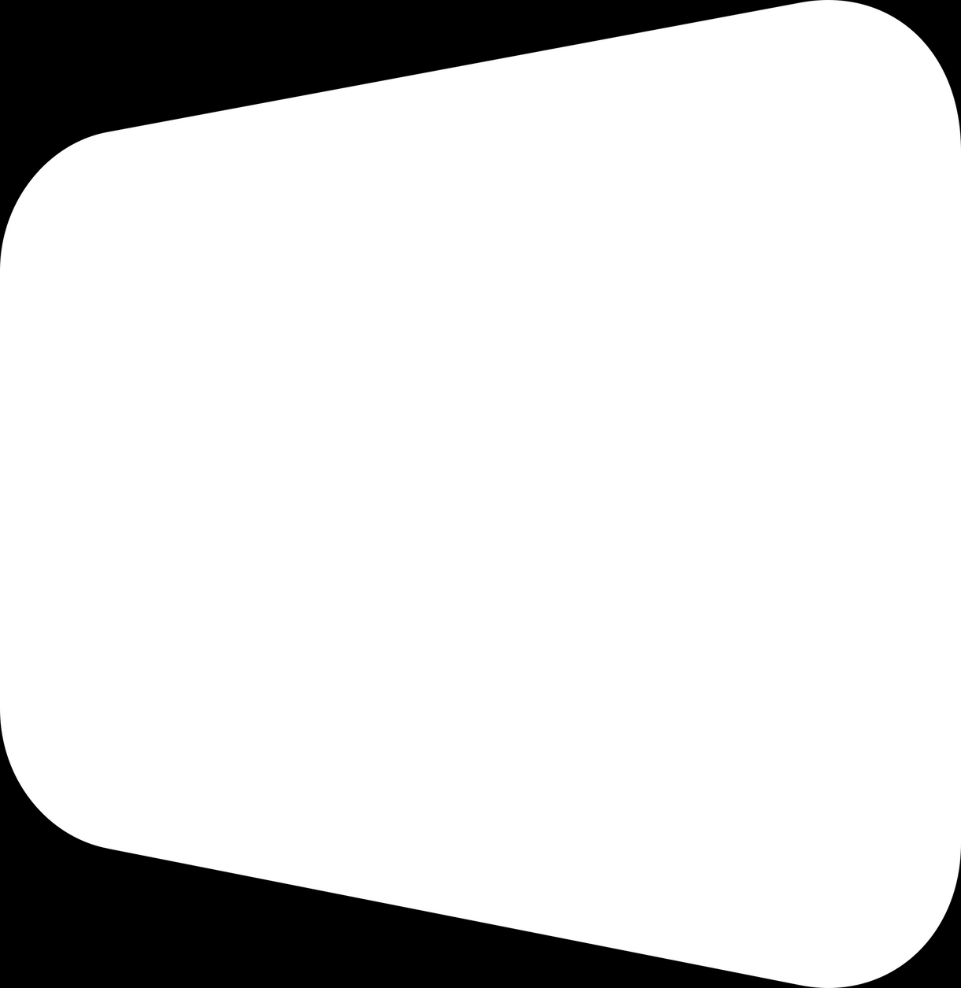
Previsão de Venda usando Inteligência Artificial
Pitch | Avaliação do módulo 3
Simone Rodrigues da Silva
Pós-Graduação em Data Science

Slide 2
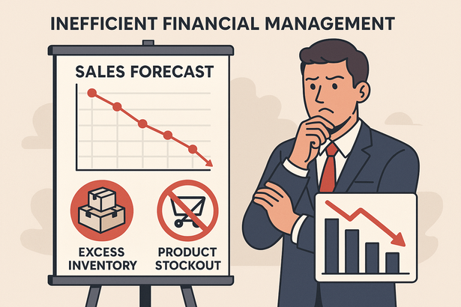
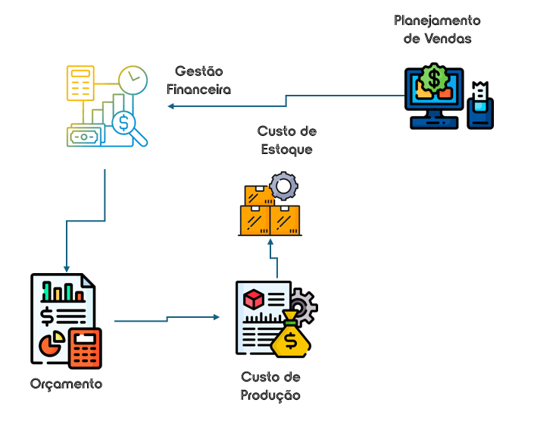

O PROBLEMA
“Uma gestão financeira eficiente depende de um planejamento preciso de produção e estoque. No entanto, sem previsões confiáveis de vendas, a empresa enfrenta riscos como excesso de estoque, ruptura de produtos e alocação ineficiente de recursos financeiros.”
Imagem gerar por IA
Previsão de Venda Usando Inteligência Artificial
Imagens da WEB

Slide 3
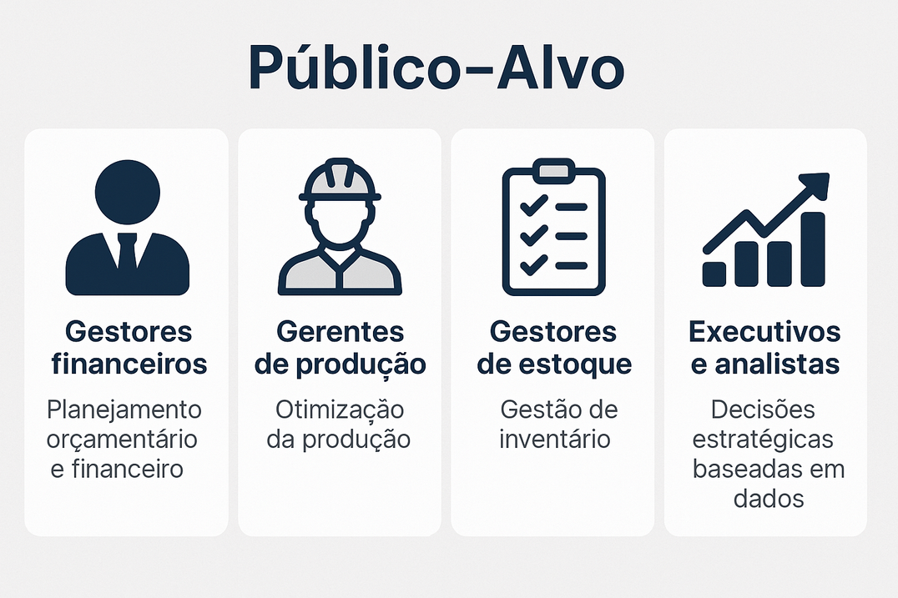
PÚBLICO-ALVO
O algoritmo de previsão de vendas é voltado para áreas estratégicas da empresa que dependem de dados para decisões assertivas.
Entre os principais beneficiários estão gestores financeiros, de produção, estoque e supply chain, além de executivos e analistas de dados.
A solução oferece suporte direto ao planejamento orçamentário, otimização da produção e gestão eficiente de estoques, contribuindo para uma operação mais enxuta, previsível e financeiramente saudável.
Previsão de Venda Usando Inteligência Artificial
Imagem gerar por IA

Slide 4
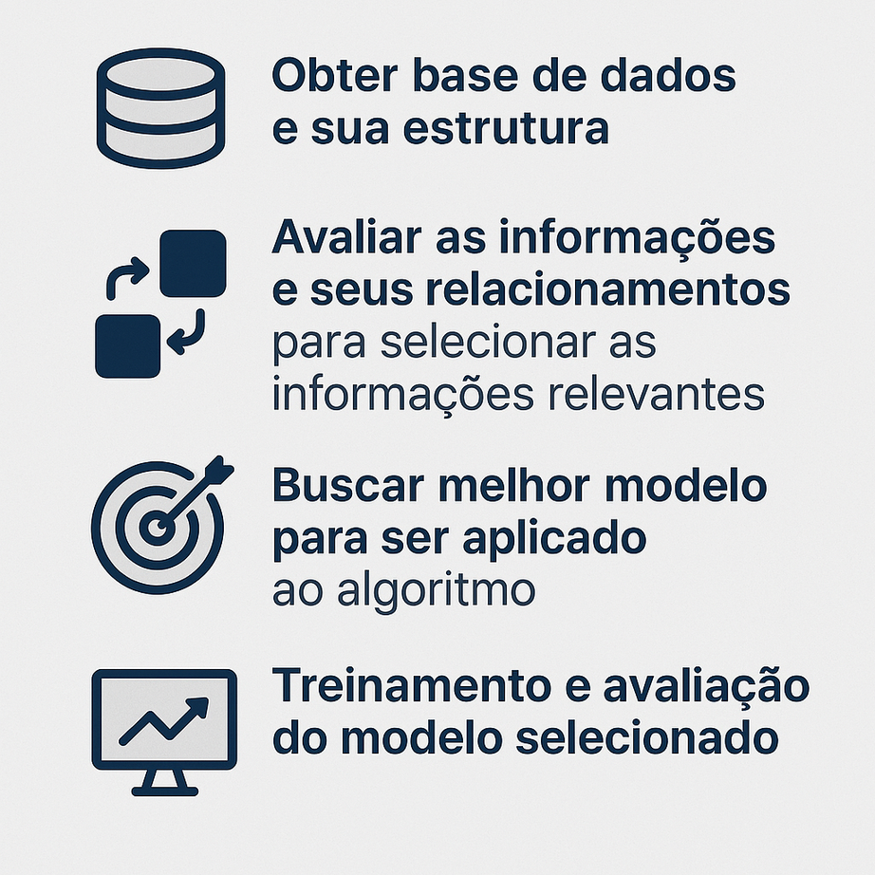
PROPOSTA DE SOLUÇÃO
Para enfrentar esse desafio, desenvolvi um algoritmo de previsão de vendas baseado em aprendizado de máquina.
Inicialmente, o modelo foi treinado com dados de um produto específico, servindo como um protótipo validado.
A arquitetura do algoritmo foi desenhada de forma padronizada, permitindo sua replicação e adaptação para os demais produtos da empresa, com o objetivo de otimizar a produção, o estoque e, consequentemente, a gestão financeira como um todo.
O estudo foi realizado através de 4 passos - Dados, Avaliação, Seleção e avaliação do modelo.
Previsão de Venda Usando Inteligência Artificial

Slide 5
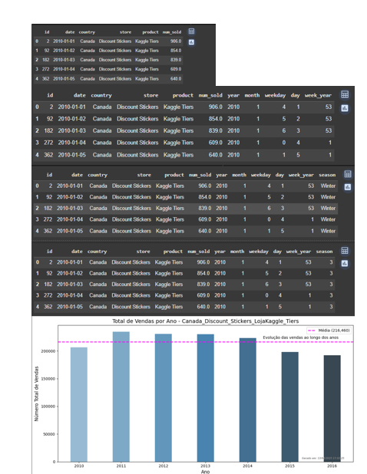
BASE DE DADOS
Os dados deste estudo foram obtidos doa plataforma Kaggle, que continha os dados de vendas diária de cinco produtos distribuidos em três lojas e em 6 países no período de 2010 a 2019.
Neste arquivo foi trabalhado a seperação dos dados para formar um arquivo de trabalho que continham as informações de vendas diárias de um único produto, de uma loja e de um país.
Foi trabalhada a sazionalidade das informações de vendas considerando a estação do ano.
Base de Dados
Previsão de Venda Usando Inteligência Artificial
Kaggle - Base da dados Original
Visões da Base de Dados

Slide 6
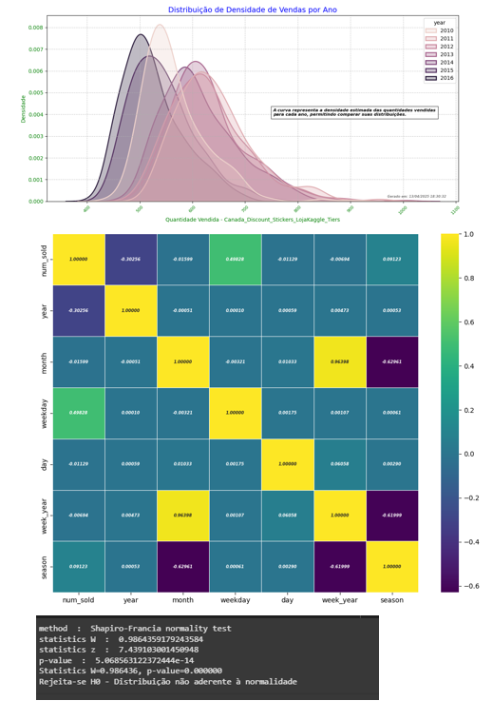
AVALIAÇÃO DOS DADOS
Realizada a análise exploratória dos dados para determinar quais tipos de algoritimos podem ser utilizados, quais variáveis são relevantes ao modelo.
O problema será tratado via regressão por quer previsamos prever a quantidade de venda para os próximos períodos.
Para determinar qual o melhor modelo a ser aplicado foram utilizados os seguintes passos:
Avaliação da Densidade para visualmente verificar se trata-se de distribuição normal.
Verificação da correlação das variáveis para determinar quais são relevantes para o modelo.
Verificação de os dados possuem uma distribuição aderente a normalidade através do método de Shapiro-Francia.
Previsão de Venda Usando Inteligência Artificial

Slide 7
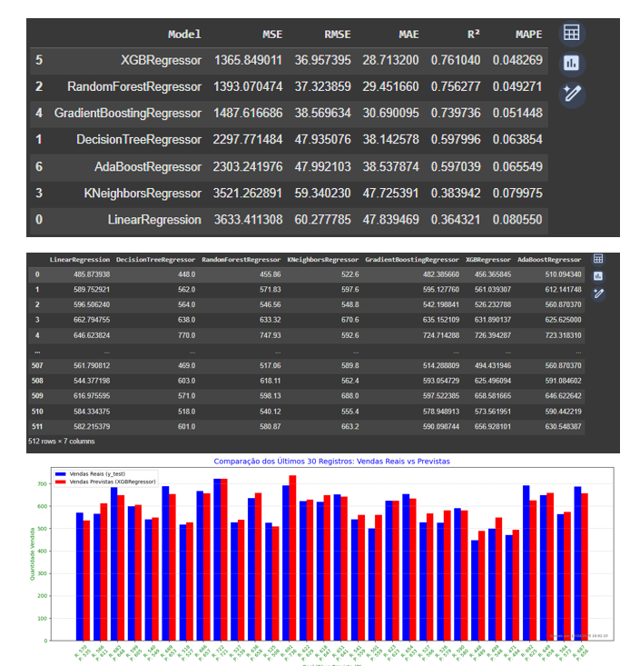
MODELOS
Breve texto sobre o que está sendo abordado
Aplicação de modelos de regressão para determinar qual o melhor modelo se aplica para estes dados.
Os modelos selecionados para o estudo foram:
LinearRegression
DecisionTreeRegressor
RandomForestRegressor
KNeighborsRegressor
GradientBoostingRegressor
XGBRegressor
AdaBoostRegressor
o critério de avaliação foi o menor MAPE - Erro Percentual Absoluto Médio.
E foi feita a comparação dos valores gerados pelos 3 melhores modelos.
Previsão de Venda Usando Inteligência Artificial

Slide 8
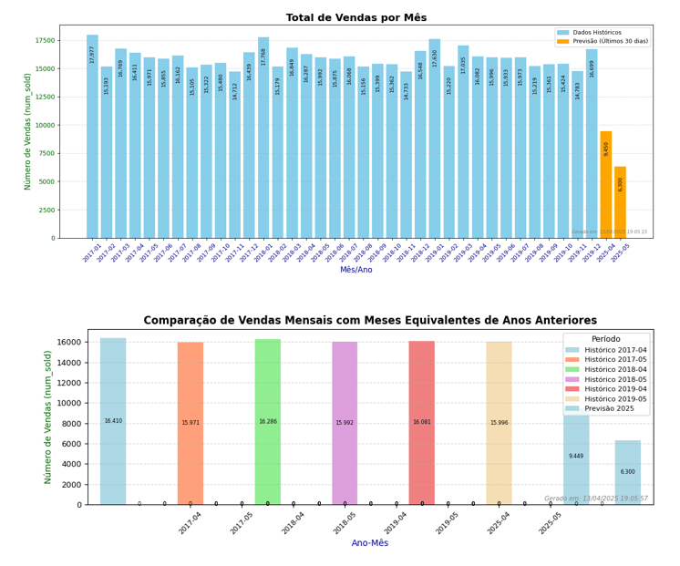
CONCLUSÃO
O modelo que obteve o melhor MAPE foi XGBRegressor e os dados foram gerados para os próximos 30 dias, considerando a data corrente.
“O XGBRegressor é a versão para regressão do algoritmo XGBoost (Extreme Gradient Boosting), que é um modelo de aprendizado de máquina baseado em árvores de decisão. Ele funciona como um ensemble de árvores (conjunto de modelos fracos que, juntos, formam um modelo forte), utilizando a técnica de gradiente boosting.
Funcionamento:
Modelo base: árvore de decisão - usa árvores de decisão com profundidade limitada (shallow trees) como "modelos fracos".
Construção em etapas (boosting) - O modelo é treinado de forma sequencial. A cada nova etapa, é treinada uma nova árvore para corrigir os erros residuais do modelo anterior.
Minimização do erro via gradiente - A ideia é minimizar uma função de perda (por exemplo, erro quadrático médio) usando o gradiente descendente. Cada nova árvore é ajustada ao gradiente negativo da função de perda em relação à saída do modelo atual.
Regularização, possui regularização L1 e L2 para evitar overfitting, algo que muitos algoritmos de boosting tradicionais não possuem.
Importância das features - O modelo calcula a importância de cada variável, o que é útil para entender o comportamento da predição. “
O modelo pode ser aplicado para os demais produtos, loja e paises.
Breve texto sobre o que está sendo abordado
Previsão de Venda Usando Inteligência Artificial
Trabalho Final - GitHub

